Slide 1
python编程汇报
汇报人：孙春富

Slide 2
本周完成
完成Frank-wolf算法调试

Slide 3
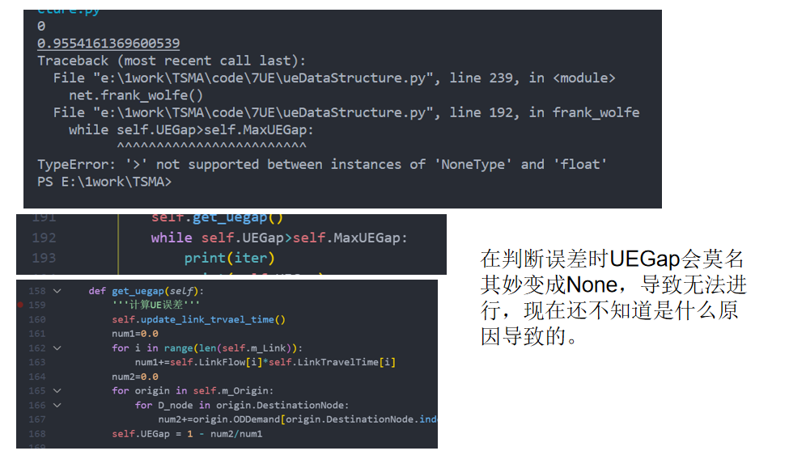

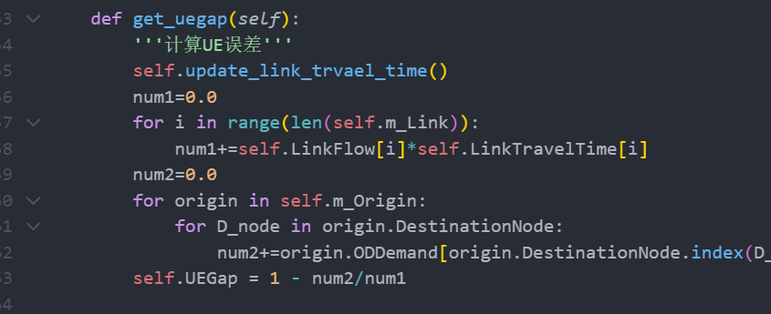
Frank-wolf算法
忘记之前写的计算UEGap的函数没返回值，而是直接赋值了。

Slide 4
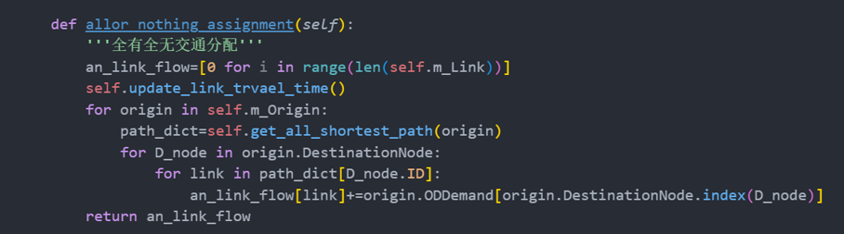
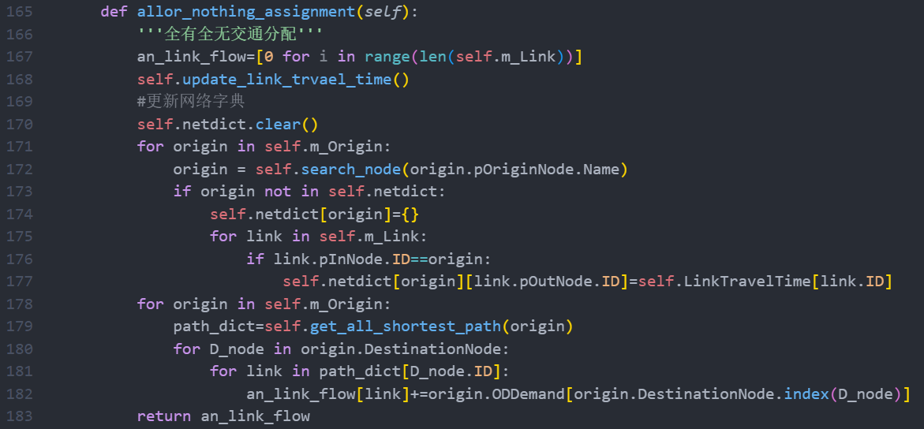
Frank-wolf算法
调试的时候发现UEGap一直是个固定值，最后发现因为进行全有全无交通分配前忘记更新路段阻抗，导致每次全有全无分配结果都一样，更改后如右

Slide 5
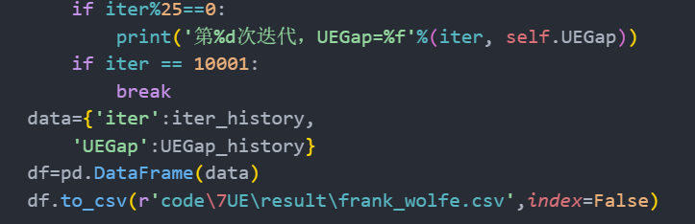
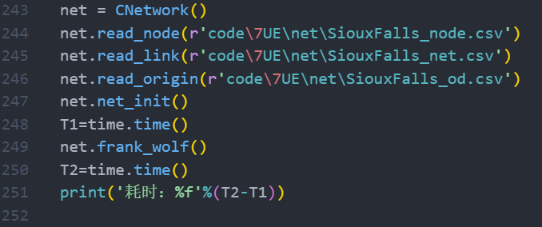
Frank-wolf算法
数据输出：
函数调用：

Slide 6
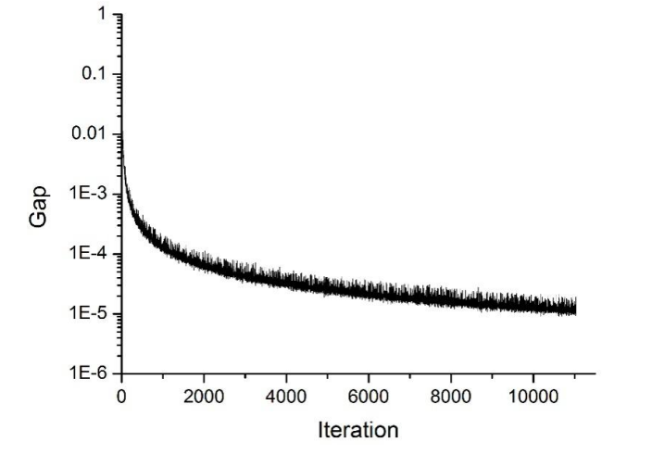
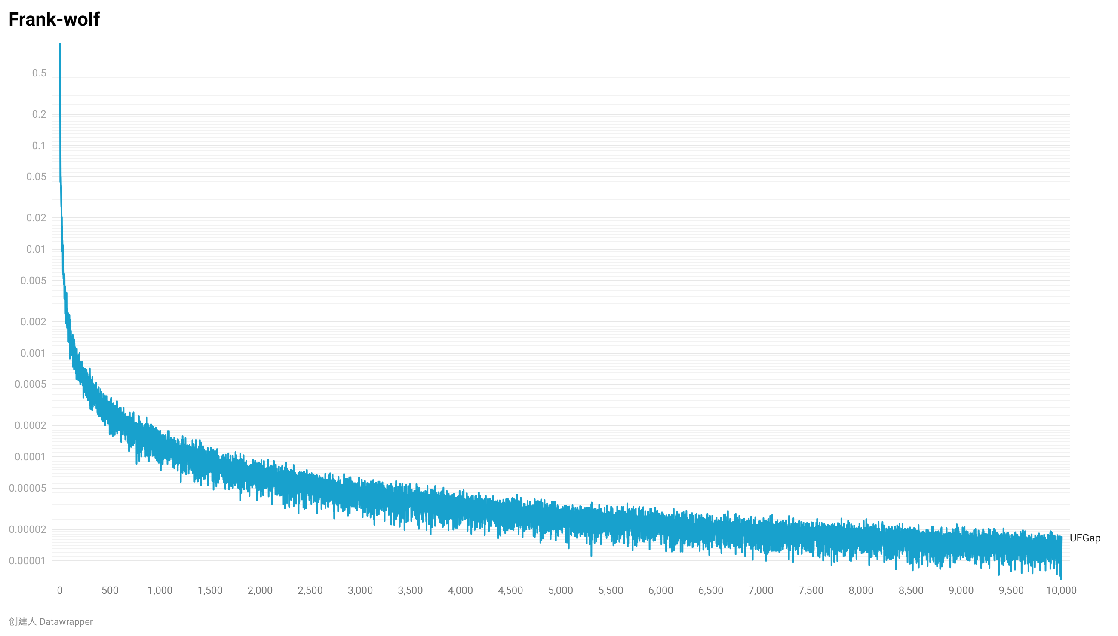
Frank-wolf算法
采用Sioux Falls网络为测试网络

